Slide 1
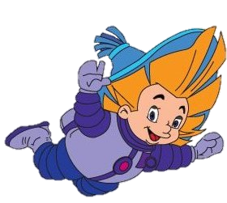
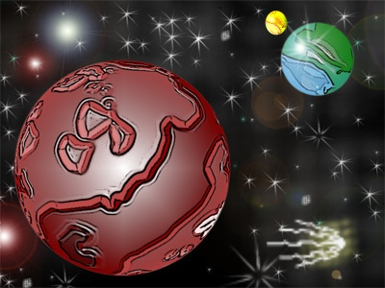
Детство
Непосредственно- образовательная деятельность
«Путешествие во времени»
Средняя группа
Воспитатель: Лютенкова Е.А.
Младенчество

Slide 2
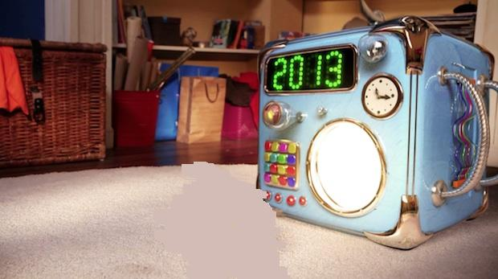
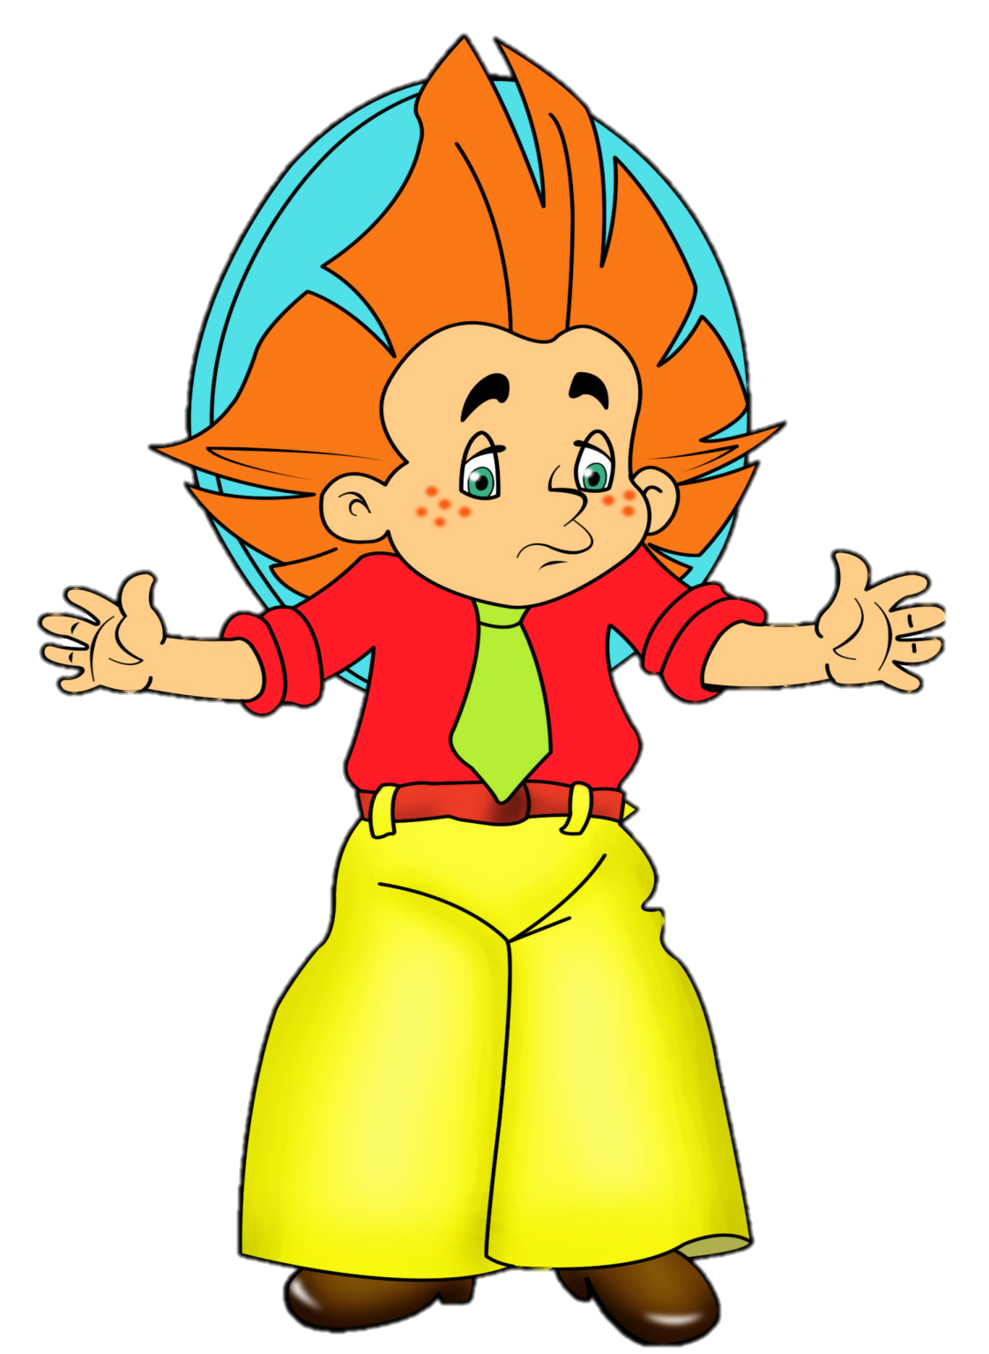
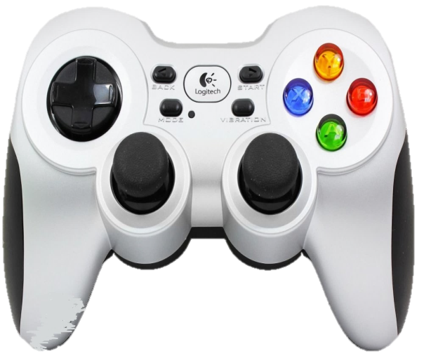

Slide 3
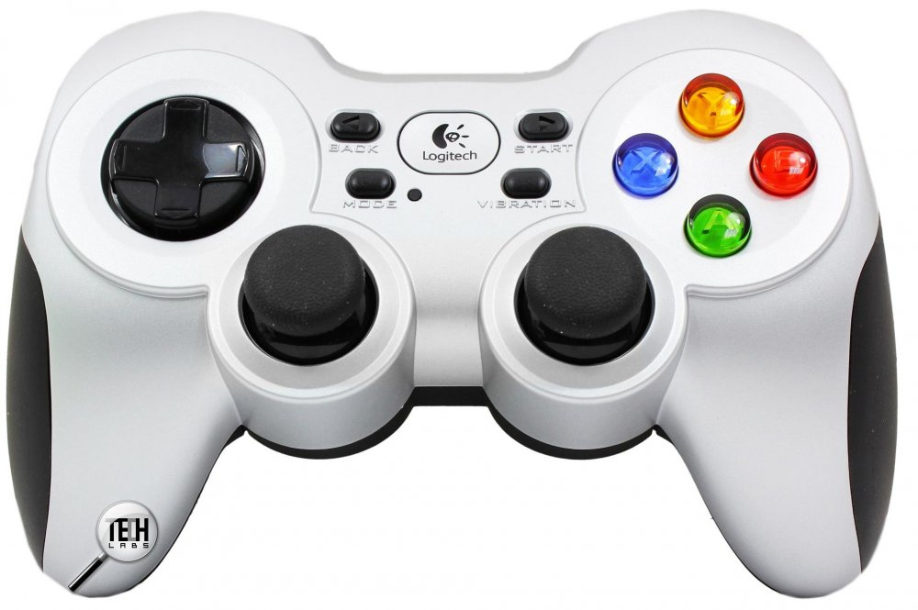
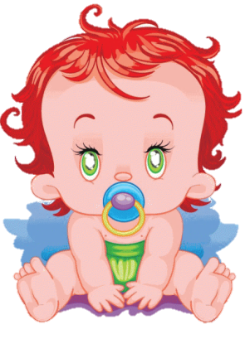
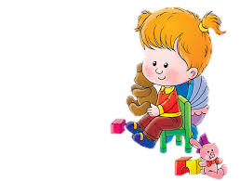

Slide 4
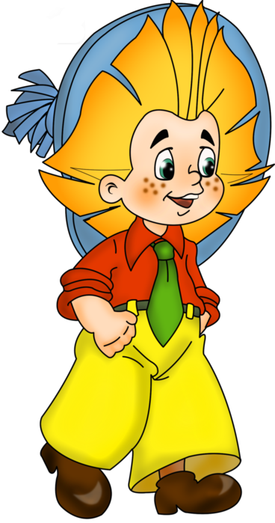
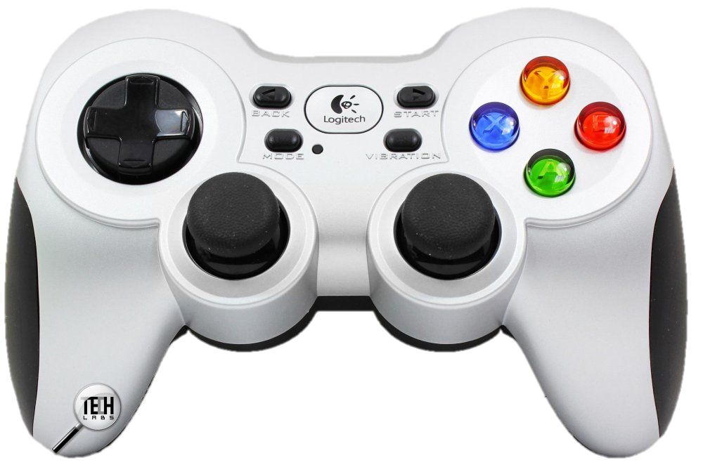

Slide 6
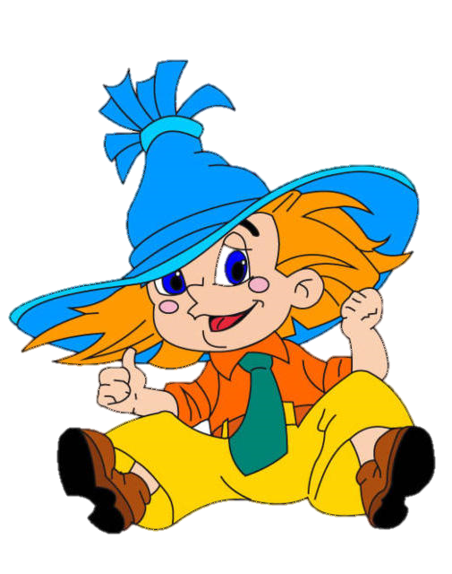

Slide 7
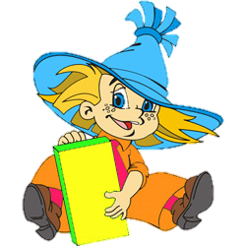

Slide 8
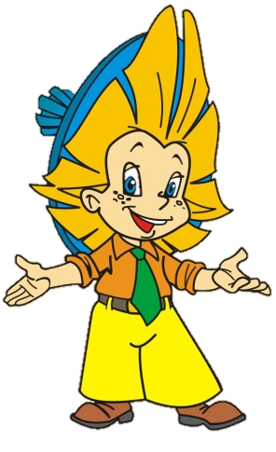
Когда я родился, моей любимой игрушкой был футбольный мяч. Я играл во дворе с ребятами в футбол, а сейчас играю погремушками, пью сок из бутылочки.
Когда я была маленькой, я сразу пошла в среднюю группу детского сада. На следующий год я перейду в ясельную группу и буду школьником.
Когда я родился меня все стали называть школьником, потом я подрос и меня стали назвать дошкольником. А когда я стану совсем большим, то меня будут называть младенцем.

Slide 9
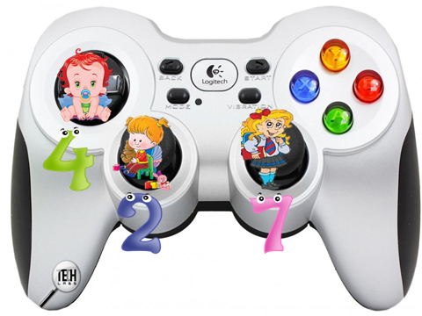

Slide 10
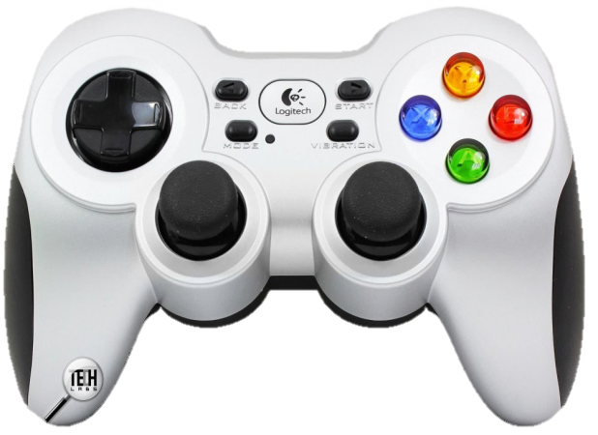

Slide 11
Спасибо за внимание!

